Slide 1

POSTAVENÍ ROZPOČTU NÁKLADŮ V SYSTÉMU PLÁNŮ A ROZPOČTŮ
Přednáška č. 8

Slide 2
Plánování (plán)
v jednotlivých jazykových oblastech se setkáváme s tím, že není zcela rozlišen pojem rozpočet a plán
plánování pojímá šířeji než rozpočetnictví, zejména z těchto důvodů:
  je nástrojem prosazování tzv. podnikových politik nebo jinak vymezených strategických a taktických cílů a koncepcí
  někdy vymezuje pouze věcné úkoly, například pouze pomocí kvantitativních ukazatelů
Notes:
csvukrs

Slide 3
Rozpočet
Rozpočet má přímou nebo nepřímou vazbu na podnikové politiky, a to pomocí plánových úkolů.
  stanovují se jím hodnotové ukazatele v peněžních jednotkách,
  musí stanovit určité úkoly
  sestavuje se na určité časové období,
  nepoužívá pouze skutečné propočtené veličiny (např. normy přímých nákladů pro sestavení kalkulací), ale někdy i veličiny odhadované.
Notes:
csvukrs

Slide 4
Funkce rozpočtu
Rozpočet zajišťuje v podniku tyto funkce:
stanovuje a vymezuje nákladové úkoly vnitropodnikových útvarů,
kontroluje úroveň hospodárnosti vnitropodnikových útvarů,
umožňuje poskytnout informace o určování režijních sazeb potřebných při sestavování předběžných kalkulací.
Notes:
csvukrs

Slide 5
Normy
ve většině případů se používá u rozpočtování přímých nákladů
jedná se o vztahovou či směrnou veličinu týkající se například spotřeby materiálu, práce apod., která je vyjádřena v naturálních jednotkách
následně je skrze vztahovou veličinu převedena na peněžní jednotky
příkladem může být například hodina, kg, kWh apod.
Notes:
csvukrs

Slide 6
Limit
je využíván ve vztahu k rozpočtování nepřímých či režijních nákladů
vyjadřuje horní nebo dolní mez či hranici, která je stanovena v hodnotových i v naturálních jednotkách
jedná-li se o limit nákladů, hovoříme o horním omezení nákladů
v případě limitu výnosů hovoříme o dolním omezení výnosů
určujeme, kolik by měly činit maximálně náklady a kolik by měly činit minimálně výnosy (snahou každého podniku o minimalizaci nákladů a maximalizaci výnosů)
Notes:
csvukrs

Slide 7
Fáze rozpočtů
Rozpočtovací proces v sobě zahrnuje několik fází, a to:
přípravu rozpočtů
tvorbu rozpočtů
kontrolu plnění rozpočtů včetně jeho průběhu a identifikace odchylek
odstranění odchylek
Notes:
csvukrs

Slide 8
Kontrola rozpočtů
Aby byl zajištěn účel rozpočetnictví, nelze pouze rozpočet sestavit, ale musí dojít také k jeho následné kontrole. Ta může být v podniku zajištěna 4 způsoby, a to:
porovnáním skutečného stavu s absolutním rozpočtem,
porovnáním skutečného stavu s rozpočtem přepočteným na skutečný objem výkonů,
porovnáním skutečného stavu s rozpočtem variantním,
zajištěním následné kontroly jednicových nákladů dle kalkulace standardních nákladů.
Notes:
csvukrs

Slide 9
Typy rozpočtů
Dle časového období, na které jsou rozpočty sestavovány, se nejčastěji rozlišují:
krátkodobé rozpočty (tzv. taktické rozpočty)
dlouhodobé rozpočty (tzv. strategické rozpočty)
Dle stupně řízení, na které se podnikové rozpočty sestavuji:
základní rozpočet
souhrnný rozpočet
Notes:
csvukrs

Slide 10
Typy rozpočtů
Dle rozsahu zobrazování a zachycování nákladů a výnosů:
rozpočty zahrnující veškeré podnikové náklady a výnosy
rozpočty zahrnující pouze část podnikových nákladů a výnosů
Dle počtu variant plánu:
pevný rozpočet
variantní rozpočet
Notes:
csvukrs

Slide 11
Krátkodobý rozpočet
sestavuje se na období kratší než jeden rok a je primárně zaměřen na režijní náklady jednotlivých útvarů uvnitř podniku (vnitropodnikové útvary)
zabývá se zejména tokovými veličinami (například náklady a výnosy zobrazené ve výkazu zisku a ztrát)
stavové veličiny (například aktiva a pasiva zobrazená v rozvaze) jsou pouze doplňkovými veličinami
v rámci krátkodobých rozpočtů rozeznáváme dva typy rozpočtů:
  a to vnitropodnikový rozpočet a
  podnikový rozpočet.
Notes:
csvukrs

Slide 12
Vnitropodnikový rozpočet
je zaměřen na vnitropodnikové útvary, jejich činnosti a řízení
jde převážně o vymezení a stanovení úkolů dle odpovědnosti za náklady, výnosy a další hodnotové veličiny
týká se zejména jednicových nákladů (dle kalkulace či norem) a nákladů režijních
zahrnuje v sobě rozpočet výkonů, peněžních příjmů a výdajů, výnosů a nákladů, aktiv a pasiv a režijních nákladů
Notes:
csvukrs

Slide 13
Vnitropodnikové rozpočty
rozpočty jednotlivých podnikových výkonů (výrobků, služeb apod.),
rozpočty peněžních příjmů,
rozpočty peněžních výdajů,
rozpočty tokových veličin,
rozpočty stavových veličin,
rozpočty režijních nákladů
Notes:
csvukrs

Slide 14
Podnikový rozpočet
není zaměřen na jednotlivé vnitropodnikové útvary podniku, ale na podnik jako celek
podnikový rozpočet je složen z:
  rozpočtové výsledovky
  rozpočtové rozvahy
  rozpočtu peněžních toků (rozpočet cash flow)
Notes:
csvukrs

Slide 15
Rozpočtová výsledovka
hlavním ukazatelem je hospodářský výsledek
primární pozornost je věnována výsledku hospodaření z hlavní výdělečné činnosti
nejvýznamnější část rozpočtové výsledovky je tvořena:
  rozpočtem výnosů (vycházející z plánu prodeje)
  následně z rozpočtu jednicových nákladů (vycházející z plánu výroby),
  rozpočtu přímých nákladů na konkrétní druh výkonu a rozpočtu režijních nákladů.
Notes:
csvukrs

Slide 16
Rozpočtová rozvaha
zaměřuje se na změnu stavu aktiv a pasiv
v krátkodobých a takticky orientovaných rozpočtech se sestavuje rozvaha, která je méně podrobná než příslušný účetní výkaz finančního účetnictví
v rámci oběžných aktiv a krátkodobých závazků je zpracováván na základě rozpočtu peněžních toků s cílem zjištění tzv. pracovního kapitálu
rozpočet pracovního kapitálu spojuje rozvahu s rozpočtem peněžních toků
Notes:
csvukrs

Slide 17
Rozpočet peněžních toků (rozpočet cash flow)
je zaměřen na koordinaci vztahů mezi jednotlivými činnostmi v podniku, jež jsou hlavním zdrojem či nositelem peněžních popř. finančních prostředků
jeho hlavní funkcí je zajišťování likvidity podniku a platební schopnosti podniku
rozpočet peněžních toků se člení na provozní činnost, investiční činnost a finanční činnost
Notes:
csvukrs

Slide 18
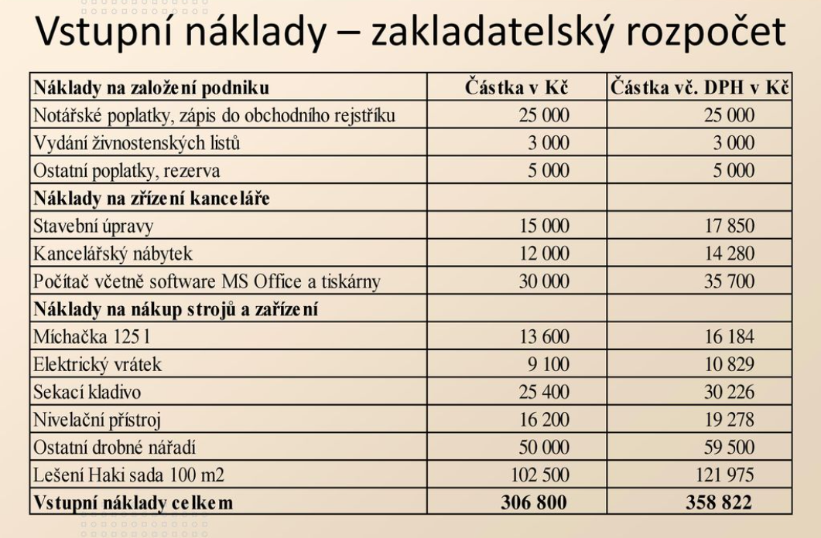
Notes:
csvukrs

Slide 19
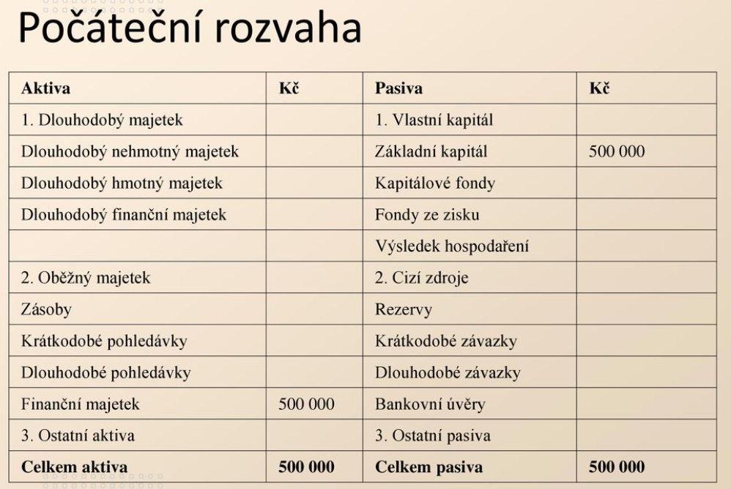
Notes:
csvukrs

Slide 20
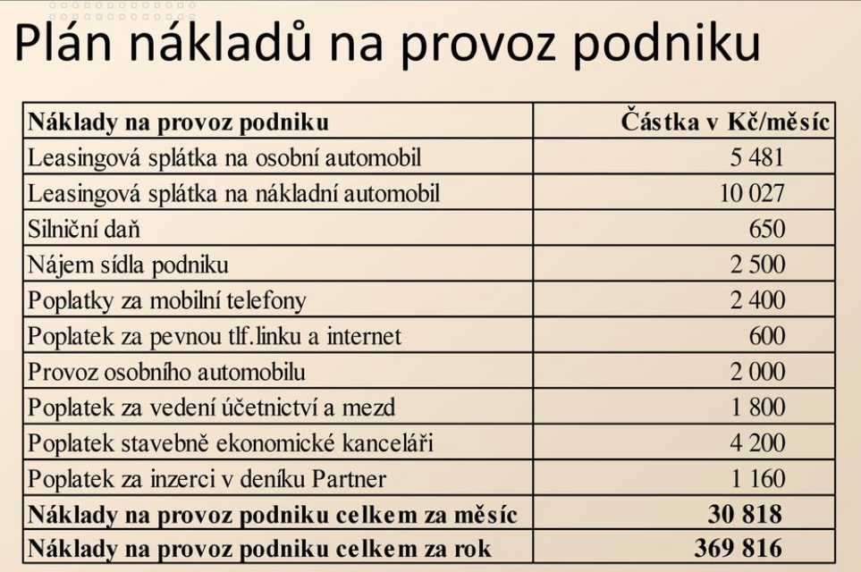
Notes:
csvukrs

Slide 21
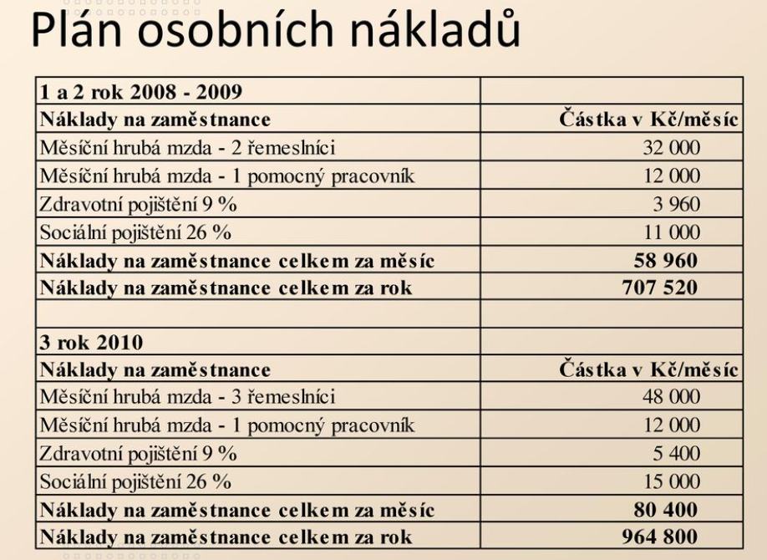
Notes:
csvukrs

Slide 22
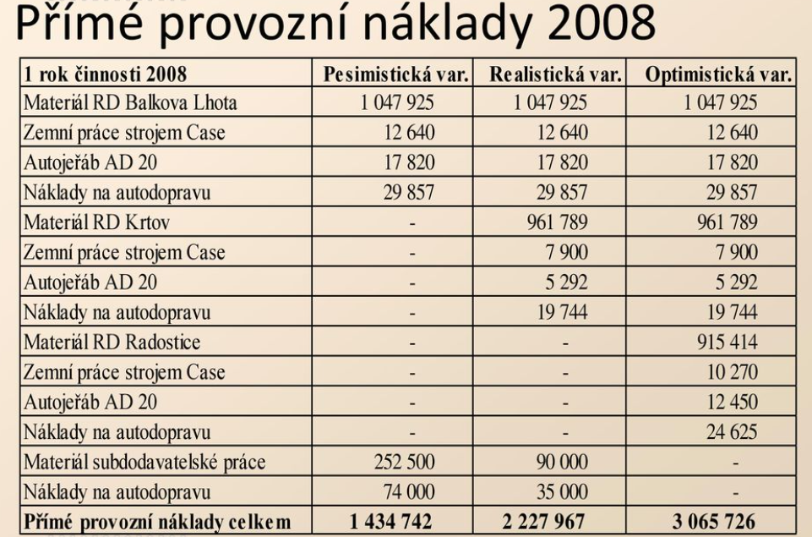
Notes:
csvukrs

Slide 23
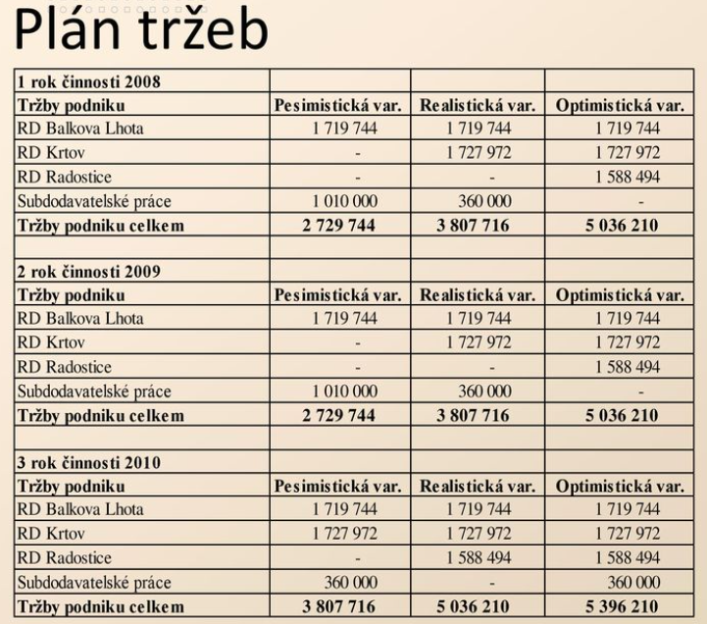
Notes:
csvukrs

Slide 24
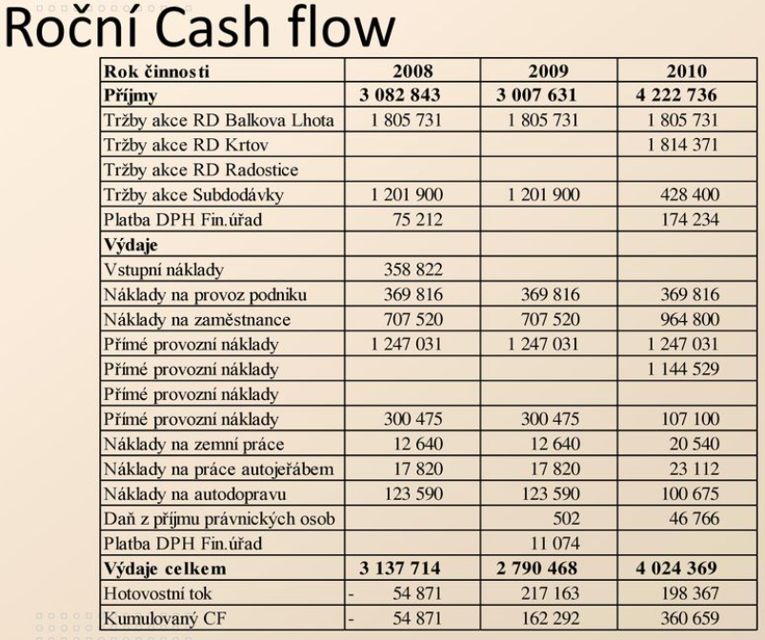
Notes:
csvukrs

Slide 25
Dlouhodobé rozpočty
Dlouhodobé rozpočty jsou v podniku sestavovány na období delší než jeden rok a vychází z dlouhodobých cílů podniku.
Rozpočty dlouhodobého charakteru
  jež jsou zaměřeny pouze na oblasti, popř. činnosti, které mohou ovlivnit chod celého podniku v delším časovém období
  jsou zaměřeny především na investiční rozpočty, kapitálové rozpočty a rozpočty výdajů na vědu a výzkum
Notes:
csvukrs

Slide 26
Dlouhodobé rozpočty
Velitelský rozpočet (tzv. Master Budget)
  sestavován jako obecný rozpočet, který v sobě zahrnuje rozpočtovou výsledovku, rozpočtovou rozvahu a rozpočet peněžních toků v dlouhodobém horizontu
Rozpočet vývoje nákladů
  sledující řízení nákladů z dlouhodobého hlediska
  je zaměřen na možnosti ovlivňování vývoje jednotlivých nákladů v podniku.
Notes:
csvukrs

Slide 27
Další dlouhodobé rozpočty
Klouzavý rozpočet
  v jehož rámci je sestavován detailní rozpočet na nejbližší časové období a pouze okrajový či rámcový rozpočet pro další časová období.
Pevný rozpočet
  který je využíván ve výrobě se stálým využitím výrobní kapacity a kde je velmi náročné měření výkonů.
Pružný (variantní) rozpočet
  který je sestavován pro různé úrovně výkonů útvarů. Hlavní myšlenka spočívá v rozdělení nákladů na variabilní a fixní složku.
Notes:
csvukrs

Slide 28
Rozpočtování režijních nákladů průběhu v minulosti
V praxi se využívá několik metod pro rozpočtování režie, mezi které lze zařadit:
grafické zjištění přímky odhadem,
extrapolace (interpolace) na základě dvou reprezentativních údajů o skutečnosti,
statistické metody,
metoda variátorů.
Notes:
csvukrs

Slide 29
Rozpočet podle zdůvodněného odhadu budoucího vývoje
metoda je založena na odhadu budoucího vývoje a příčin vzniku jednotlivých položek
informace jsou využity ke zdůvodnění a propočtu odpovídající výše režijní položky
vhodná zejména tehdy, když
  dochází k nepravidelnostem při vzniku režijní položky,
  útvar nemůže vznik režijního nákladu ovlivnit
  anebo výše nákladů není podle útvaru měřitelná,
  případně by měření bylo nehospodárné
Notes:
csvukrs

Slide 30
Děkuji za pozornost

